Slide 1


Slide 2

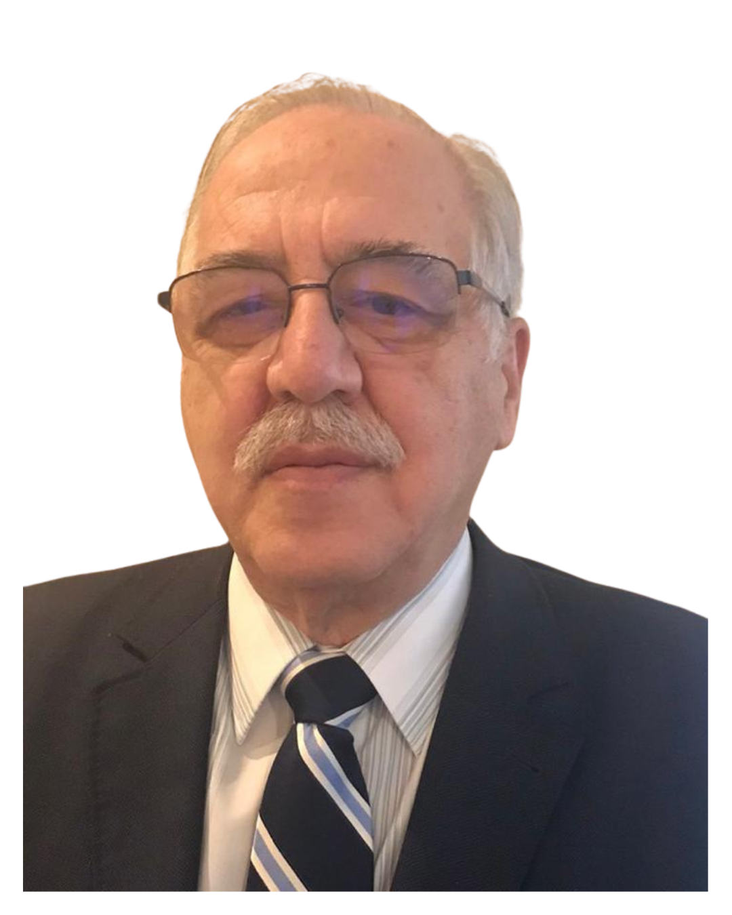
ADEMAR CURY DA SILVA
DIRETOR
ABRAPCH
PAINEL 02
PARTICIPAÇÃO DAS PEQUENAS HIDRELÉTRICAS ATÉ 50MW NA MATRIZ ELÉTRICA BRASILEIRA
25/02 – 11H

Slide 3
A MATRIZ ELÉTRICA ATUAL:
TOTAL INSTALADO: 265,9 GW - INCLUI AUTOCONSUMO DA GD
INTERMITENTES: 97,4 GW – SOLAR, EÓLICA E GD, E CRESCENDO
HIDRELÉTRICAS:
  UHEs: 110 GW (INCLUI ITAIPU 50 HZ 7 GW – REDUÇÃO DE OFERTA)
  PCHs: 7 GW
DEMANDA MÉDIA:75 GW + AUTOCONSUMO GD
EXCESSO DE INTERMITENTES INFLEXÍVEIS
OFERTA DE ENERGIA MUITO MAIOR QUE A DEMANDA –CURTAILMENT
DISTRIBUIDORAS SOBRE CONTRATADAS,
FALTA DE POTÊNCIA
RESTRIÇÕES OPERATIVAS SEVERAS.

Slide 4
CRESCIMENTO DA OFERTA NOS ÚLTIMOS 5 ANOS: 80 GW
72 GW INTERMITENTES, PRINCIPALMENTE SOLAR/GD
1 GW DE HIDRELÉTRICAS, INCLUINDO PCHs
7 GW DEMAIS FONTES
ESTA DISTORÇÃO PRECISA SER CORRIGIDA IMEDIATAMENTE.
NOVAS HIDRELÉTRICAS E PCHS, COM E SEM RESERVATÓRIOS E USINAS / RESERVATÓRIOS REVERSÍVEIS PRECISAM SER INSERIDAS NO PLANEJAMENTO, COM ALGUM MECANISMO QUE GARANTA UMA CARACTERÍSTICA DETERMINATIVA.
POR OUTRO LADO, HIDRELÉTRICAS DE MÉDIO OU GRANDE PORTE, COM OU SEM RESERVATÓRIOS, MESMO QUE SEJAM PLANEJADAS DE IMEDIATO -E DEVERÃO SER- NÃO SE VIABILIZARÃO NOS PRÓXIMOS ANOS, POR DIFICULDADES INERENTES AO PROCESSO DE PLANEJAMENTO E VIABILIZAÇÃO.

Slide 5
AS PCHs SÃO A ÚNICA SOLUÇÃO POSSÍVEL -. PROGRAMA DE GOVERNO
BARREIRAS REGULATÓRIAS E AMBIENTAIS DAS HIDRELÉTRICAS
NOVA ORDEM COMERCIAL PARA A ENERGIA ELÉTRICA
EQUACIONAR O PROBLEMA DE CONEXÃO ÀS DISTRIBUIDORAS
OTIMIZAR PROJETOS TÉCNICOS, COM PREVISÃO DE PEQUENOS RESERVATÓRIOS QUE PERMITAM UMA REGULAÇÃO DÍARIA DA GERAÇÃO
VALORAÇÃO E PRECIFICAÇÃO DE ATRIBUTOS E SERVIÇOS ANCILARES DAS PCHs, INCLUSIVE AMBIENTAIS
FINANCIABILIDADE DE NOVOS PROJETOS – PROGRAMAS DE FINANCIAMENTO ESPECÍFICOS

Slide 6
ADEMAR CURY DA SILVA
DIRETOR
ABRAPCH
CONTATOS:
E-MAIL: ademarcury@abrapch.org.br
TELEFONE: 41 9 9975 5779

Slide 7


